Slide 1
Unified pipeline based on NLP models
2

Slide 2
动因和目的
为什么不用传统方法？
BLAST或HMM依赖高相似度的AMP序列，但实际上大多数新型AMP序列与已知序列相似度低于40%
抗菌肽通常较短，传统方法能使用的信息太少，结果不稳定
不同序列的AMP有可能有相似的功能，藏得深，无法发现
为什么能够使用NLP方法来预测抗菌肽？
氨基酸序列可以视为一种语言
NLP模型能够在“语言”的上下文中学习特征
信息挖掘深度大，即使较短的AMP也能处理
动因：
标注少 —— 自监督（BERT）
长度短 —— 深度编码上下文特征
变异强 —— 不依赖同源比对

Slide 3
动因和目的
AMP大多较短且变异性高
传统方法的局限性
BLAST或HMM依赖高相似度的AMP序列
传统方法能使用的信息太少，结果不稳定
不同序列的AMP有可能有相似的功能
动因
目的
在无同源信息的情况下自动学习AMP的深层序列特征
NLP方法的优势
标注少 —— 自监督（BERT）
长度短 —— 深度编码上下文特征
变异强 —— 不依赖同源比对

Slide 4
深度学习框架——模型结构
LSTM
使用的 NLP 模型本质上都是为了
从AMP序列中深入挖掘上下文信息
长短期记忆网络
处理序列中的远程依赖关系
在本研究前已证明有效性
BERT
ATT
封装的预训练模型
注意力机制
能捕捉深层上下文信息
不依赖传统比对特征
自监督
用self-ATT替换LSTM-block在网络中的位置
注重上下文信息的挖掘和应用
* 具体结构见附录

Slide 5
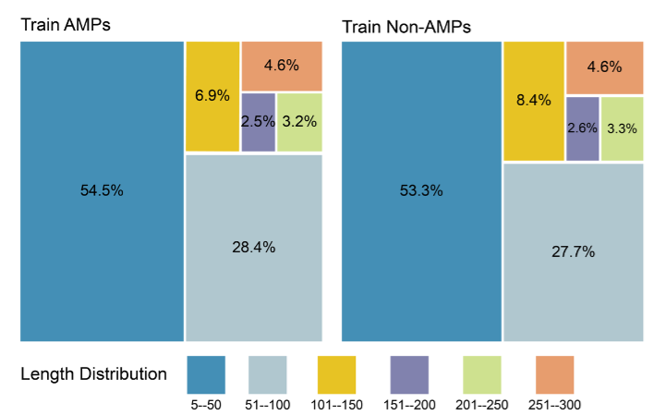
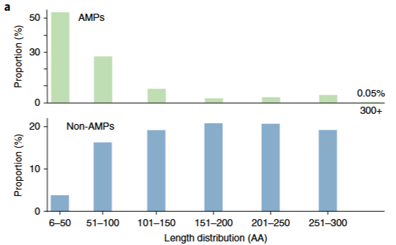
深度学习框架——数据集
原始数据中AMP和非AMP的长度分布
实际训练中使用的AMP和非AMP的长度分布
明显特征：AMP往往具有更短的长度
长度不是功能性特征
希望提高模型的泛化能力
潜在风险：训练时的分布与实际不符
解决方案：1）使用协变量偏移纠正Loss
2）使用不平衡训练模型，模拟自然比例分布
3）多模型融合 + 交集策略

Slide 6
深度学习框架——训练策略
1）去重合并
2）限制在氨基酸长度分布
1）每个模型捕捉到不同的序列特征，存在“互补性”
2）构造所有可能组合，评估结果的指标
数据清洗
多模型融合
1）不平衡训练集：AMP : non-AMP = 1 : 10
2) 平衡训练集： AMP : non-AMP = 1 : 1
目标
1）10折交叉验证
2）F1 score平衡召回率和精度
不平衡样本
模型评价
准确&泛化
1）使用 ESM-1b 预训练蛋白语言模型提取序列嵌入
2）不依赖功能注释，自主学习上下文和序列结构
在功能肽挖掘中，降低假阳性更重要
提高实验验证的命中率，减少资源浪费
预训练模型
启发式方法

Slide 7
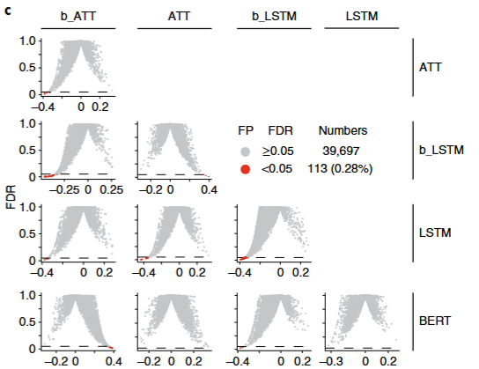
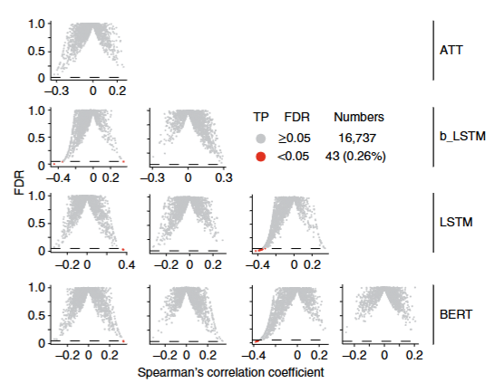
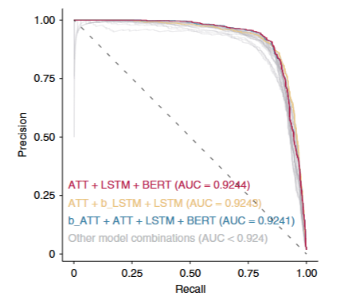
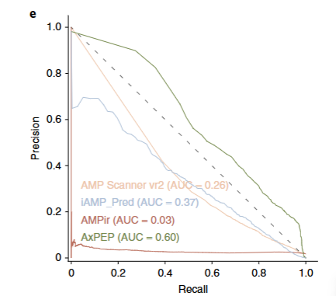
训练结果与模型评价
模型互补性：不同模型之间的预测输出没有明显的相关性
少于 0.3% 的模型对之间的预测向量在 FP/TP 上相关性显著
各个模型有高度预测多样性
多模型融合具有理论合理性
模型组合：ATT + LSTM + BERT组合最优
根据AUPRC值大小评价
远优于非NLP方法
多模型融合实践更有效
不同NLP模型组合的AUPRC值 用于比较的代表性非NLP方法的AUPRC值

Slide 8
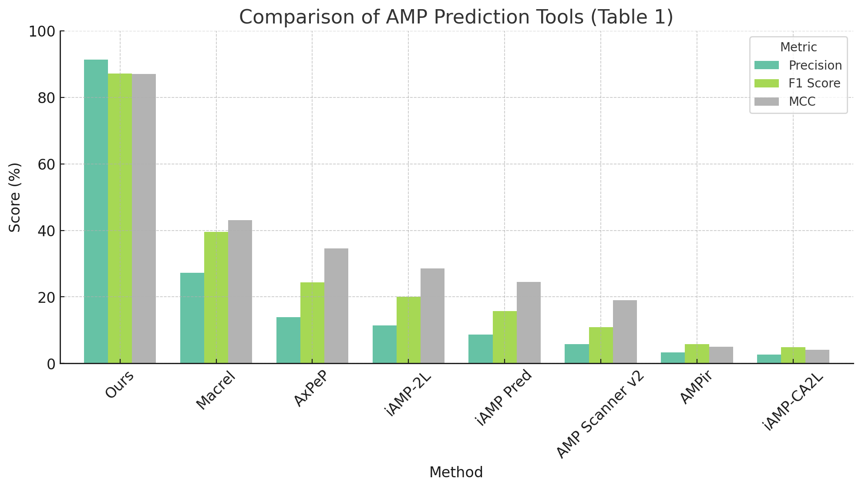
对比现有AMP预测工具

Slide 9
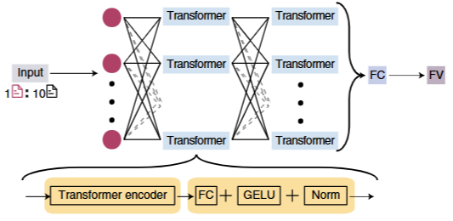
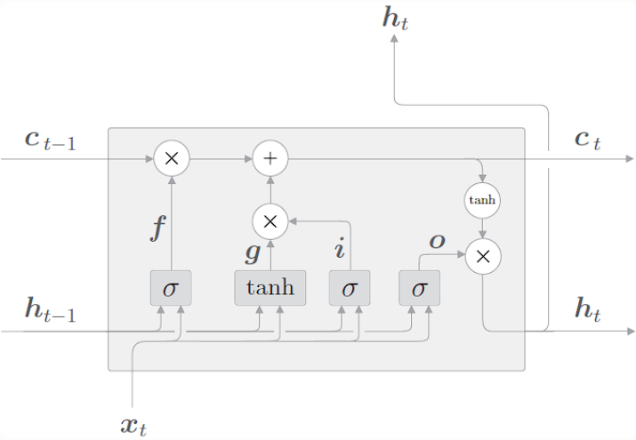
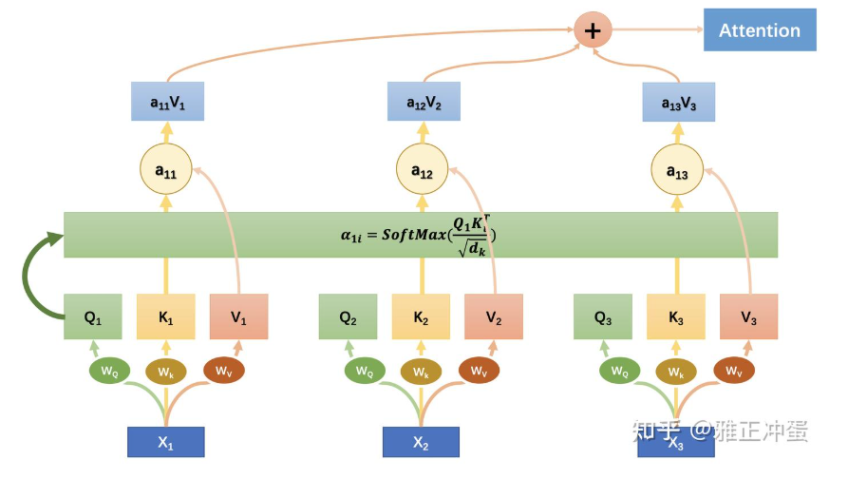
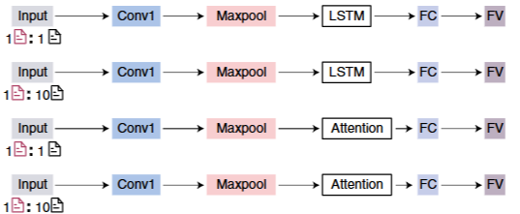
附录：LSTM、ATT和BERT结构
LSTM block
BERT
Self-ATT block
文中使用的多个模型结构

Slide 10
Thank you

